Slide 1
Case: Sådan skabte vi sammenhæng mellem strategi og medarbejdernes hverdag: Inspiration omkring MUS
Notes:
Talt med 23 ledere og medarbejdere
Tak for stor imødekommenhed, åbenhed og ærlighed
De resultater og overvejelser, som kommer – er fra alle. Her er der ikke forskel på leder og medarbejder.
Her taler vi om Pharmabranchens bedste team!

Slide 2
Formål MUS
Vi tror på det vigtige i, at hver enkelt medarbejder identificerer sig med sine mål og kender sit bidrag til forretningsudviklingen – og hermed ser sin egen udvikling i sammenhæng med virksomhedens udvikling.
Vi tror på vigtigheden i at skabe et udviklende og inspirerende miljø, hvor der er fokus på de faglige, personlige og sociale kompetencer til gavn for medarbejdere, kunder og virksomheden.
Vores MUS indeholder derfor en klar linje fra vores:
STRATEGI =>
TIL HVER AFDELINGS MÅL =>
TIL MEDARBEJDERENS PERSONLIGE UDVIKLINGSMÅL
Alle medarbejdere får ved årets start en samtale med sin nærmeste leder, hvor den forgangne års udviklingsplan bliver gennemgået og evalueret, hvor det kommende års mål gennemgås, og hvor de nødvendige værktøjer og forudsætninger aftales.
Leder-MUS afvikles i december måned, så alle ledere er klar til at holde samtaler med medarbejderne ved årets start.
DEN ÅRLIGE MUS INDEHOLDER:
En evaluering af medarbejderens udvikling med udgangspunkt i det forgangne års mål og en vurdering af medarbejderens bidrag til vores værdisæt
En gennemgang af og aftale om medarbejderens personlige mål for det kommende år
En synliggørelse af sammenhæng mellem strategiske indsatsområder og personlige udviklingsmål
Afklaring af medarbejdernes kompetencer og evt. udviklingsbehov for at kunne nå de aftalte mål
Dialog om udviklingen i det aktuelle job og kommende karrieremuligheder
Hermed vurderer vi alle ansatte på, hvad de har nået (vores mål), og hvordan målene er nået (vores værdisæt).

Slide 3
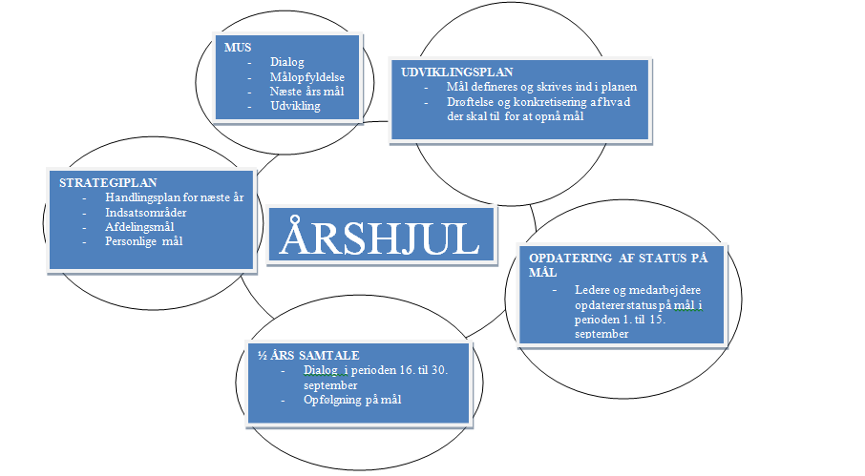

Slide 4
Tidsplan
24. okt. 2014 Ledermøde – information/dialog
5.-21 nov. 2014 Afdelingsmøder – drøftelse af afdelingsmål
Her drøfter leder og medarbejder de overordnede strategiske mål i handlingsplanen for 2015
Hvilke punkter i HP 2015 er relevant at arbejde med i vores afdeling?
Hvordan kan medarbejderne være med til at klæde lederne på til Leder- MUS?
Vi taler om udviklingsmål (hvad kan vi som afdeling gøre for at støtte op om handlingsplanen for 2015?
Der kommer forslag på bordet
Vi taler ikke om salgsmål
24. nov. til 31. dec. 2014 Leder-MUS og drøftelse om forslag til de afdelingsmål, der er blevet drøftet på afdelingsmøde i perioden 5.-21. november
Leder og direktion færdigdefinerer afdelingsmålene

Slide 5
Tidsplan fortsat
December 2014/
Januar 2015 Afdelingsmål afleveres successivt til HR, som indtaster dem i Læringsportalen inden lederne holder medarbejder-MUS
Januar/februar 2015 Medarbejder-MUS og udviklingsplan for 2015
Inden medarbejder-MUS informerer lederen medarbejderne om de endeligt fastlagte afdelingsmål og beder medarbejderne om at tænke over, hvor og hvordan han/hun specielt kan bidrage til at nå afdelingens mål (det kommer også som et naturligt flow i MUS-forberedelsen)
Det er muligt for alle i den enkelte afdeling at se afdelingsmålene i Læringsportalen

Slide 6
Det nye vurderingsskema og udviklingsplan indeholder 4 hovedpunkter:
Punkt 1:
Status efter det forgangne år
Opfølgning på indfrielsen af mål
Resultatopnåelse
Opfølgning på efterlevelsen af vores værdisæt
Samlet vurdering af året, der er gået
Punkt 2:
Planlægning for det næste år
Strategi og indsatsområder for 2015
Afdelingens mål for 2015 holdt op imod punkterne i handlingsplanen
Næste års personlige mål holdt op imod afdelingsmålene
Fokusområder i forhold til adfærd og værdier
Eventuelle og nødvendige trænings- og udviklingsbehov for at nå årets mål
Punkt 3:
Evaluering af leder/medarbejderrelationen/kollegiale samarbejdsrelationer, jobtilfredshed og motivation, work-life-balance m.m.
Punkt 4:
Særlige forhold, fx fremadrettede karrieremuligheder

Slide 7
RESULTATOPNÅELSE
Ud fra ovenstående notater omhandlende forrige års udviklingsmål, anvendes følgende score til at vurdere årets resultater:
5 EKSTRAORDINÆR | Ekstraordinær performance – medarbejderen har leveret mere end forventet
4 MEGET TILFREDSSTILLENDE | Meget højt niveau. Medarbejderen performer bedre end de fleste og leverer ofte mere end forventet eller aftalt.
3 TILFREDSSTILLENDE | Godt niveau. Der leveres som forventet og aftalt. Det skal her nævnes, at scoren ”tilfredsstillende” fuldstændig lever op til virksomhedens krav om resultatopnåelse
2 NOGENLUNDE TILFREDSSTILLENDE | Knapt tilfredsstillende niveau. Der leveres ofte med forsinkelser og ikke altid i den aftalte kvalitet. Opfølgning aftales.
1 IKKE TILFREDSSTILLENDE | Skal forbedres. Medarbejderen leverer ikke det aftalte. Forbedring skal ske inden for 3 måneder. Opfølgning aftales.
- IKKE RELEVANT | Indfrielsen af et defineret mål er ikke relevant, hvis kursen/opgaveporteføljen har ændret sig i det forgangne år.
Samlet gennemsnitlig vurdering af årets mål/forventninger/resultater (1 – 5) – OK at bruger decimaler

Slide 8
KOMMENTAR
UDDYBENDE KOMMENTARER TIL DEN GENNEMSNITLIGE VURDERING AF ÅRETS MÅL/ FORVENTNINGER/ RESULTATER

Slide 9
RESULTATOPNÅELSE
OPFØLGNING PÅ EFTERLEVELSEN AF VORES VÆRDISÆT
Hos os er det helt afgørende, at vi indfrier de strategiske mål, vi sætter. Herudover er måden, vi når målene på, også vigtig. Derfor ønsker vi en dialog om vores værdier, og sætter værdierne på dagsordenen i forhold til vores dagligdag. Vi har derfor nedfældet vores værdisæt og vil bruge det til at diskutere og vurdere, i hvilket omfang medarbejderen har efterlevet værdierne i løbet af året.
Til mødet forbereder lederen og medarbejderen en vurdering af efterlevelse af værdierne ud fra følgende skala:
EKSTRAORDINÆR | Rollemodel! Uovertruffet performance og leverer konstant mere end forventet eller aftalt.
4 MEGET TILFREDSSTILLENDE | Meget højt niveau. Medarbejderen performer bedre end de fleste og leverer ofte mere end forventet eller aftalt.
TILFREDSSTILLENDE | Godt niveau. Der leveres som forventet og aftalt. Det skal her nævnes, at scoren ”tilfredsstillende” fuldstændig lever op til vores krav om efterlevelse af værdierne
2 NOGENLUNDE TILFREDSSTILLENDE | Knapt tilfredsstillende niveau. Der leveres ofte med forsinkelser og ikke altid i den aftalte kvalitet. Opfølgning aftales.
1 IKKE TILFREDSSTILLENDE | Skal forbedres. Medarbejderen leverer ikke det aftalte. Forbedring skal ske indenfor 3 måneder. Opfølgning aftales.
- IKKE RELEVANT | Efterlevelsen af en given værdi kan være uden relevans for den konkrete medarbejders jobfunktion.

Slide 10
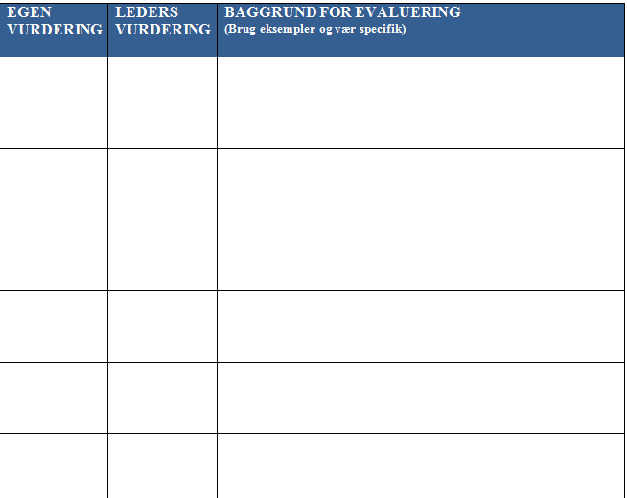
EFTERLEVELSE
Efterlevelse af Værdisæt | Vurdering | Baggrund for evaluering (Brug eksempler og vær specifik)
ANSVAR Vi er en god arbejdsplads med loyale medarbejdere, der gennem en resultatorienteret adfærd tager fælles ansvar for udviklingen
KUNDEN I CENTRUM Vi er en uformel serviceorienteret organisation, der sætter kunden i centrum For stabsafdelinger kan det være svært at forholde sig til kunden i centrum, men kunder er også vores kolleger
TROVÆRDIG Kunder, medarbejdere og lokalsamfund har tillid til os i ord og handling
INDIVIDUELLE LØSNINGER Veluddannede medarbejdere sikrer de rigtige løsninger på den enkelte kundes behov
VÆRDISKABENDE Vi har fokus på tiltag, der skaber værdi for såvel kunder som os selv
Samlet gennemsnitlig vurdering af hele værdisæt (Skala 1 – 5)

Slide 11
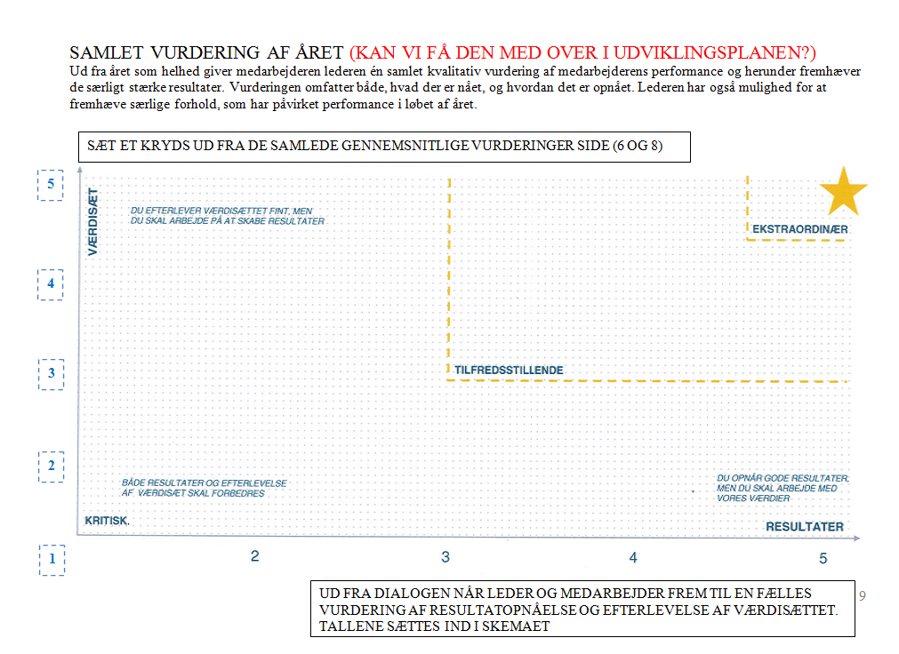

Slide 12
KOMMENTAR
UDDYBENDE KOMMENTARER VEDRØRENDE DEN SAMLEDE VURDERING AF ÅRET

Slide 13
EVALUERING AF LEDER-/MEDARBEJDERRELATION M.V.
Lederen og medarbejderen vurderer inden MUS-samtalen deres samarbejdsrelation, ledelsesform, kollegiale samarbejdsrelationer, medarbejderens samlede jobtilfredshed og motivation, work-life-balance m.v.
SOM FORBEREDELSE TIL MUS-SAMTALEN INDFØRER LEDEREN OG MEDARBEJDEREN NOTER I NEDENSTÅENDE TEKSTBOKS. EVENTUELLE AFTALER EFTER DRØFTELSE AF OVENSTÅENDE EMNER, INDFØRES I UDVIKLINGSPLANEN, SOM LEDEREN UDARBEJDER UMIDDELBART EFTER MUS-SAMTALEN

Slide 14
SÆRLIGE FORHOLD
Her vurderer medarbejderen og lederen eventuelle særlige forhold, som ikke er blevet vurderet på de foregående sider, fx medarbejderens fremadrettede karrieremuligheder eller andre vigtige emner, der ikke er spurgt til
SOM FORBEREDELSE TIL MUS-SAMTALEN INDFØRER LEDEREN OG MEDARBEJDEREN NOTER I NEDENSTÅENDE TEKSTBOKS. EVENTUELLE AFTALER EFTER DRØFTELSE AF OVENSTÅENDE, INDFØRES I UDVIKLINGSPLANEN, SOM LEDEREN UDARBEJDER UMIDDELBART EFTER MUS-SAMTALEN

Slide 15
HANDLINGSPLAN 2015 – DIALOG OM MÅL FOR ÅRET
Her drøfter medarbejderen og lederen de afdelingsmål den respektive afdeling har udarbejdet inden MUS-samtalen.
Ydermere drøftes medarbejderens personlige mål i forhold til afdelingsmålene, herunder hvad er det helt konkret den enkelte medarbejder kan bidrage med i forhold til afdelingsmålene. Medarbejderen har forinden MUS-samtalen gjort sig tanker herom.
Disse mål indsættes efter MUS-samtalen i udviklingsplanen under overskriften ”dine primære indsatser”. Udviklingsplanen udarbejdes af din leder.
NOTATER

Slide 16
Eksempel på nedbryd-ning af mål
 | Forretningsstrategi | Medarbejderstrategi | Kundestrategi
Overordnede mål
Afdelingens mål
Individuelle mål
Effektivisering (Lean) Trivsel Nye kunder
Der er centralt behov for øget Der gennemføres en trivsels- Nye kunder er bedste mulighed for
effektivisering, og minimering af undersøgelse, og der iværk- vækst med vilje, og derfor ønskes
administrative byrder, hvorfor sættes forbedringstiltag på der flere kunder tilført ved målret-
der skal fokuseres endnu mere baggrund af resultaterne tet aktiv indsats. Indsatsen mål-
på det område, og det er målet, fastsættes
at der er i 2015 findes store
besparelser, bla. ved brug af
digitale muligheder og ved at
administrative byrder nedbringes
Vores afdeling vil gå i spidsen i Vi vil udarbejde en arbejdsplan Vi holder 2 ringeaftener i januar
forhold til digitale løsninger for ”overlap” ved kollegers måned
fravær
Vi vil sætte digitale løsninger på Den første udsalgsdag i januar uddeler
dagsordenen på vores morgen- Vi sætter 1 gang om måneden vi visitkort/flyers på Torvet
møder, så alle er opdateret på trivsel på dagsordenen.
de nyeste muligheder På mødet udpeger vi ét Vi deltager i XX antal aktiviteter i byen
fokusområde, vi vil arbejde (byfester, gadeløb, børnedyrskuer (m.m.)
med den følgende måned
Jeg vil ændre vaner, så jeg anvender Jeg bidrager med fokusemner, Jeg deltager i begge
FKS i stedet for Kerne, fx fjerne kerne når trivsel er på dagsordenen på ringeaftener (min rolle
fra autostart vores møder er at kontakte kunderne)
Jeg vil anvende rådgivningsværktøjerne Jeg deltager aktivt i arbejdet vedr. Jeg deltager på 1.
målrettet i forhold til kundehen- forbedringstiltag i vores afdeling udsalgsdag
vendelser, fx KOP og den optimale låne-
indstilling

